Slide 1
[4] СЕМАНТИЧЕСКАЯ СЕГМЕНТАЦИЯ
Дмитрий Коробченко

Slide 2
КОМПЬЮТЕРНОЕ ЗРЕНИЕ

Slide 3
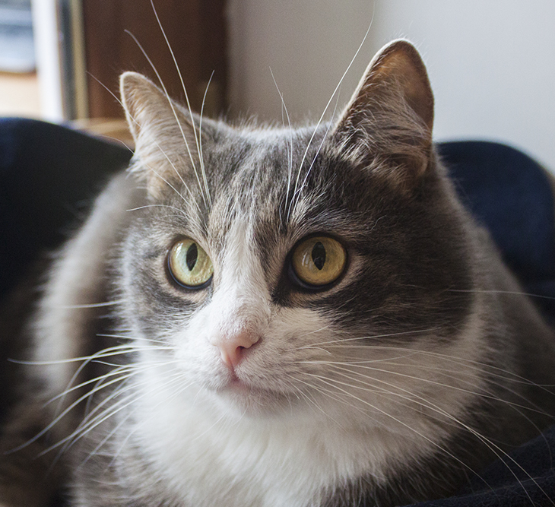
ЗАДАЧИ В КОМПЬЮТЕРНОМ ЗРЕНИИ

Slide 4
ЗАДАЧИ В КОМПЬЮТЕРНОМ ЗРЕНИИ
Классификация
Label
Котик

Slide 5
ЗАДАЧИ В КОМПЬЮТЕРНОМ ЗРЕНИИ
Классификация
Локализация [1]
Label
Bounding box + Label
Котик
Котик

Slide 6
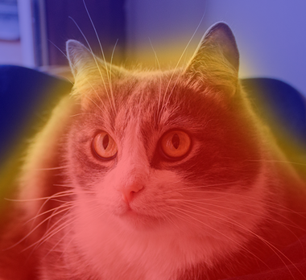
ЗАДАЧИ В КОМПЬЮТЕРНОМ ЗРЕНИИ
Классификация
Локализация [1]
Локализация [2]
Label
Bounding box + Label
Heatmap
Котик
Котик

Slide 7
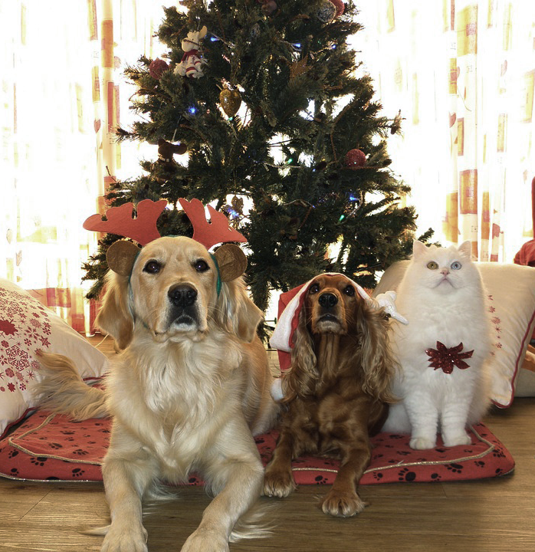
ЗАДАЧИ В КОМПЬЮТЕРНОМ ЗРЕНИИ

Slide 8
ЗАДАЧИ В КОМПЬЮТЕРНОМ ЗРЕНИИ
Детектирование объектов
Котик
Пёсик 2
Пёсик 1

Slide 9
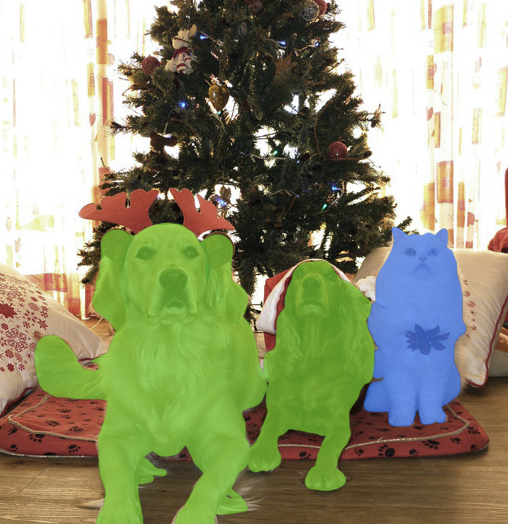
ЗАДАЧИ В КОМПЬЮТЕРНОМ ЗРЕНИИ
Детектирование объектов
Семантическая сегментация
Котик
Пёсик
Пёсик
Котик
Пёсик 2
Пёсик 1

Slide 10
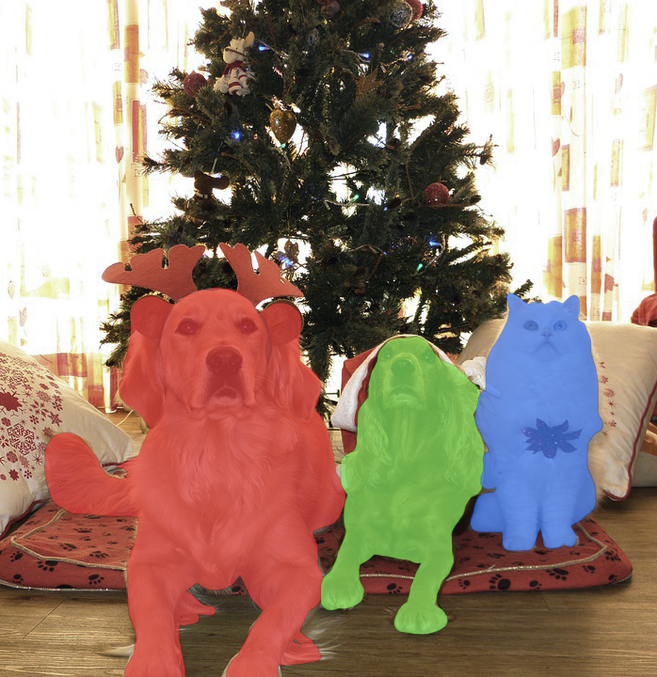
ЗАДАЧИ В КОМПЬЮТЕРНОМ ЗРЕНИИ
Детектирование объектов
Семантическая сегментация
Сегментация объектов
Котик
Котик
Пёсик
Пёсик
Пёсик 1
Пёсик 2
Котик
Пёсик 2
Пёсик 1

Slide 11
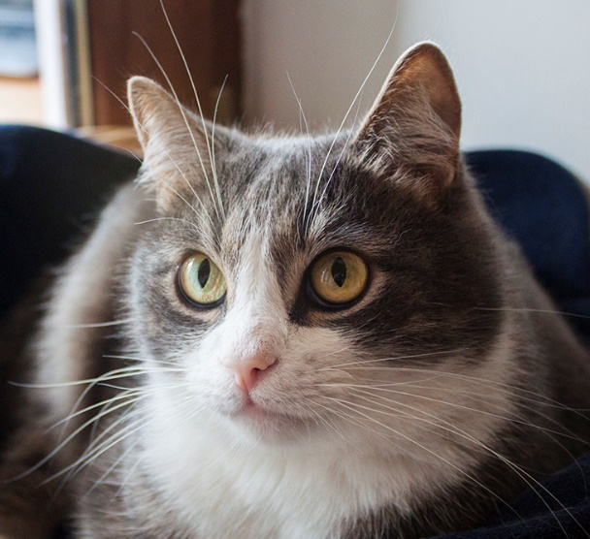
ЗАДАЧИ В КОМПЬЮТЕРНОМ ЗРЕНИИ

Slide 12
ЗАДАЧИ В КОМПЬЮТЕРНОМ ЗРЕНИИ

Slide 13
ПРИЛОЖЕНИЯ СЕГМЕНТАЦИИ

Slide 14
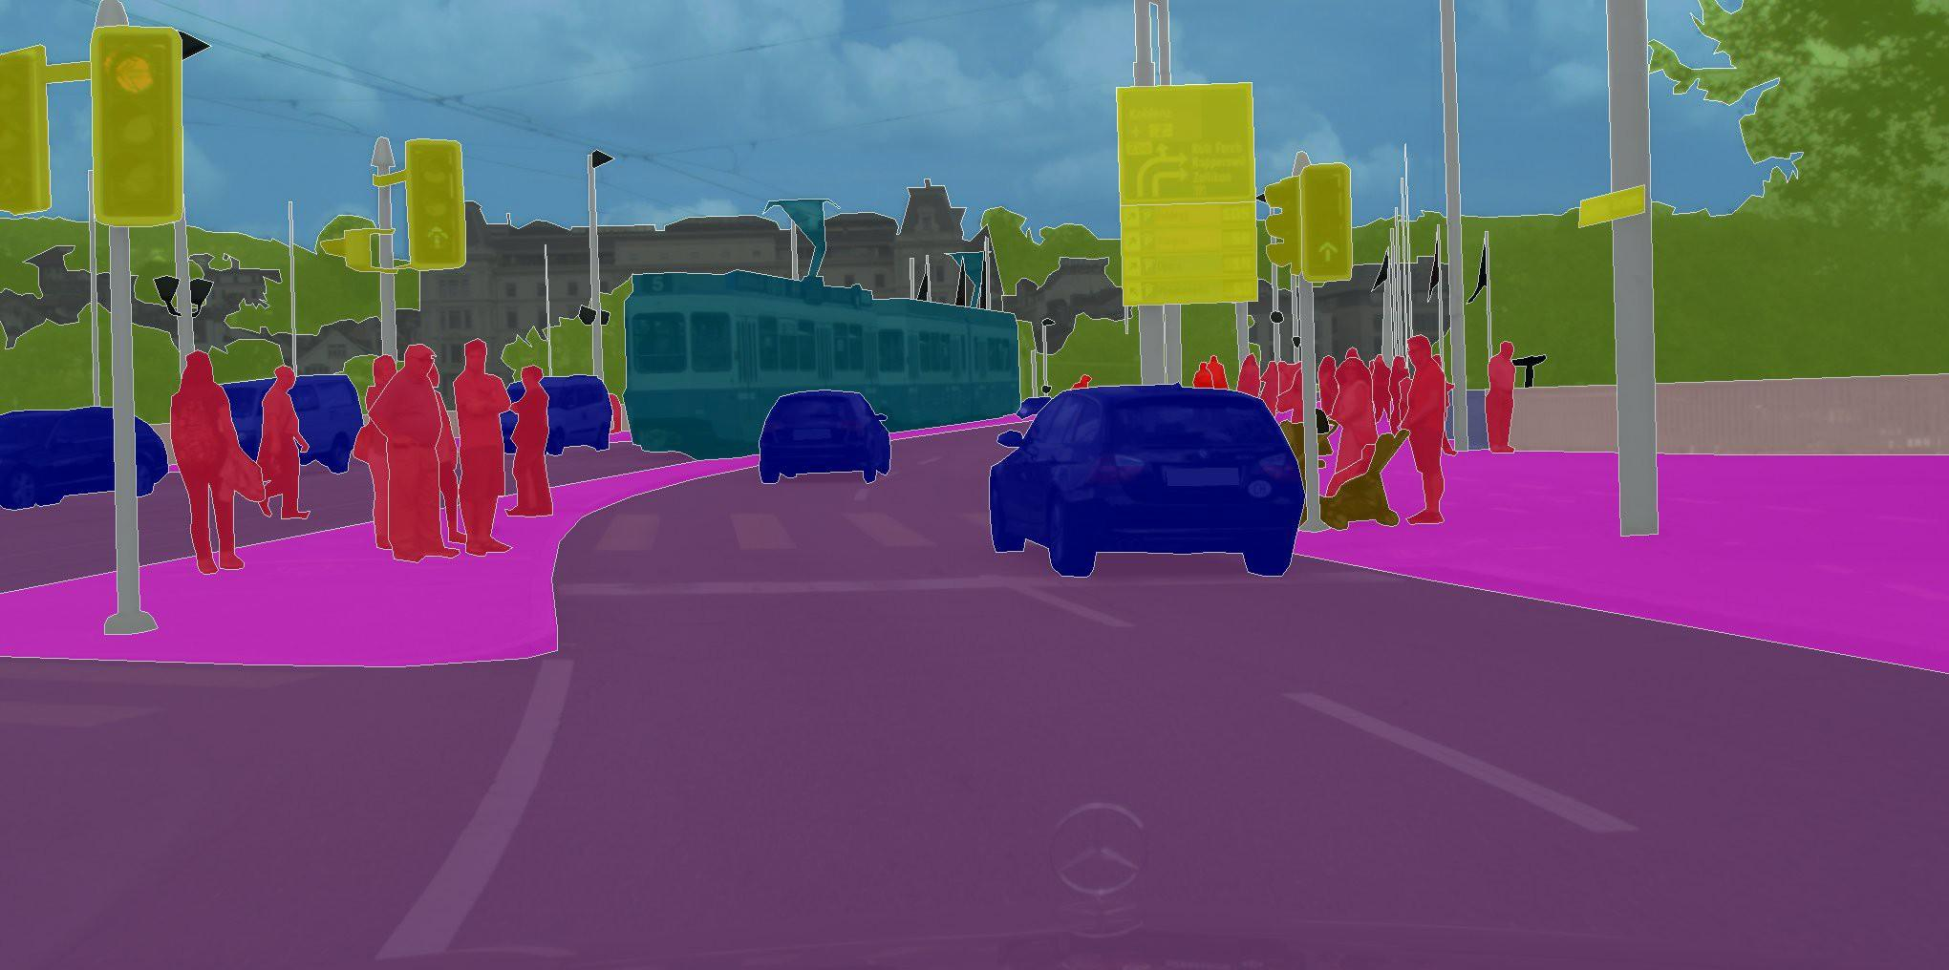
АВТОНОМНЫЕ ТРАНСПОРТНЫЕ СРЕДСТВА

Slide 15
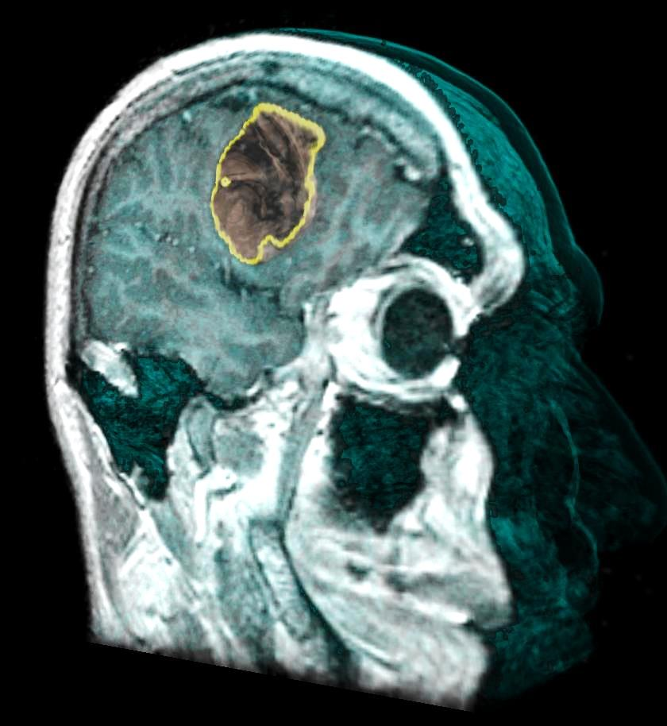
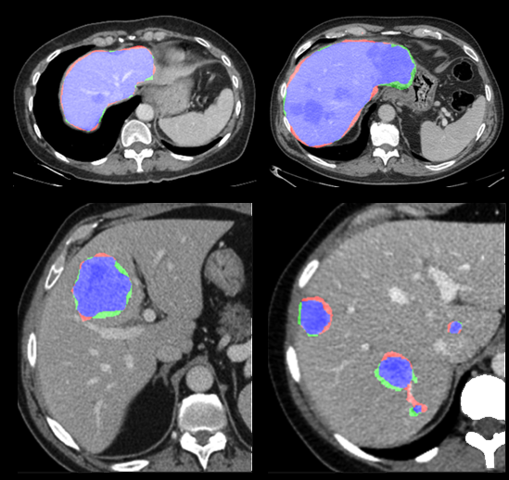
МЕДИЦИНСКИЕ ИЗОБРАЖЕНИЯ

Slide 16
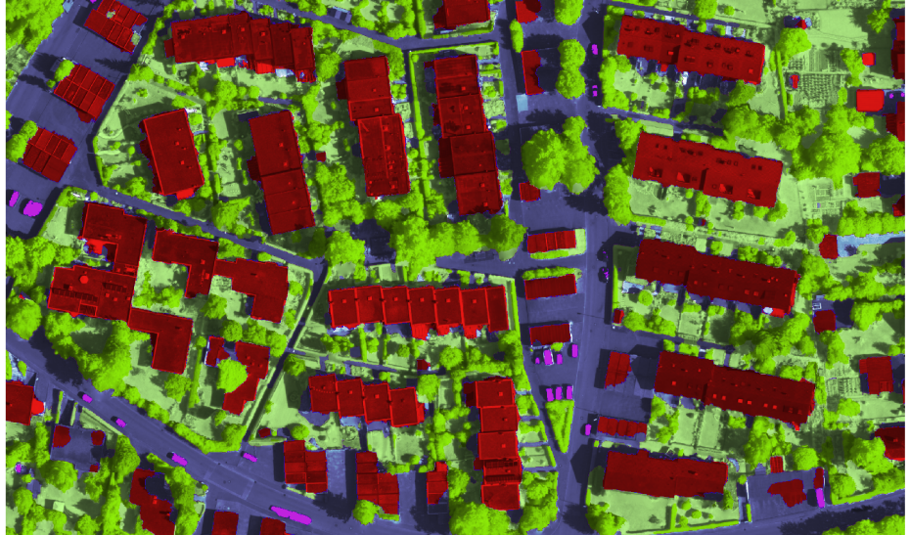
СПУТНИКОВАЯ И АЭРОФОТОСЪЁМКА

Slide 17
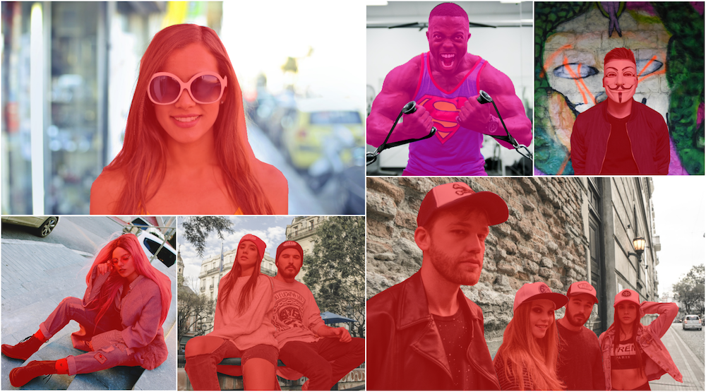
СЕГМЕНТАЦИЯ ЛЮДЕЙ

Slide 18
КЛАССИЧЕСКАЯ СЕГМЕНТАЦИЯ

Slide 19
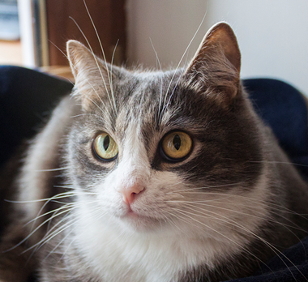
СУПЕРПИКСЕЛИ

Slide 20
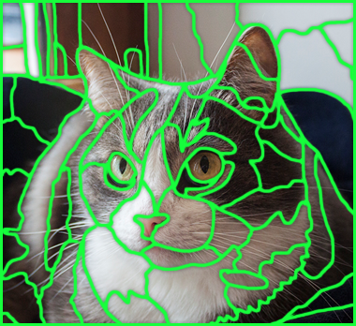
СУПЕРПИКСЕЛИ

Slide 21
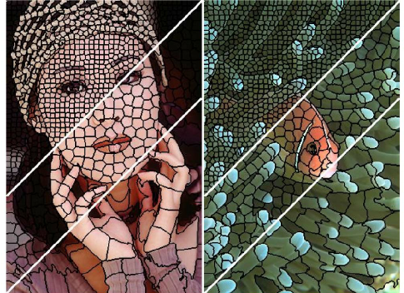
СУПЕРПИКСЕЛИ

Slide 22






УСЛОВНЫЕ СЛУЧАЙНЫЕ ПОЛЯ (CRF)
Скрытые значения
(искомые метки)

Slide 23







УСЛОВНЫЕ СЛУЧАЙНЫЕ ПОЛЯ (CRF)
Скрытые значения
(искомые метки)
Наблюдаемые значения
(унарный потенциал)

Slide 24

УСЛОВНЫЕ СЛУЧАЙНЫЕ ПОЛЯ (CRF)
Скрытые значения
(искомые метки)
Наблюдаемые значения
(унарный потенциал)
Связи между элементами
(парный потенциал)

Slide 25


УСЛОВНЫЕ СЛУЧАЙНЫЕ ПОЛЯ (CRF)
Скрытые значения
(искомые метки)
Наблюдаемые значения
(унарный потенциал)
Связи между элементами
(парный потенциал)

Slide 26
МЕТОДЫ НА ОСНОВЕ ГЛУБОКОГО ОБУЧЕНИЯ

Slide 27



КЛАССИФИКАЦИЯ ИЗОБРАЖЕНИЙ
Выход
Вход
Собака
Кот
Стул
Автобус
…
Выход сети –
распределение вероятностей принадлежности к классу
Собака
Кот
Стул
Автобус
…

Slide 28
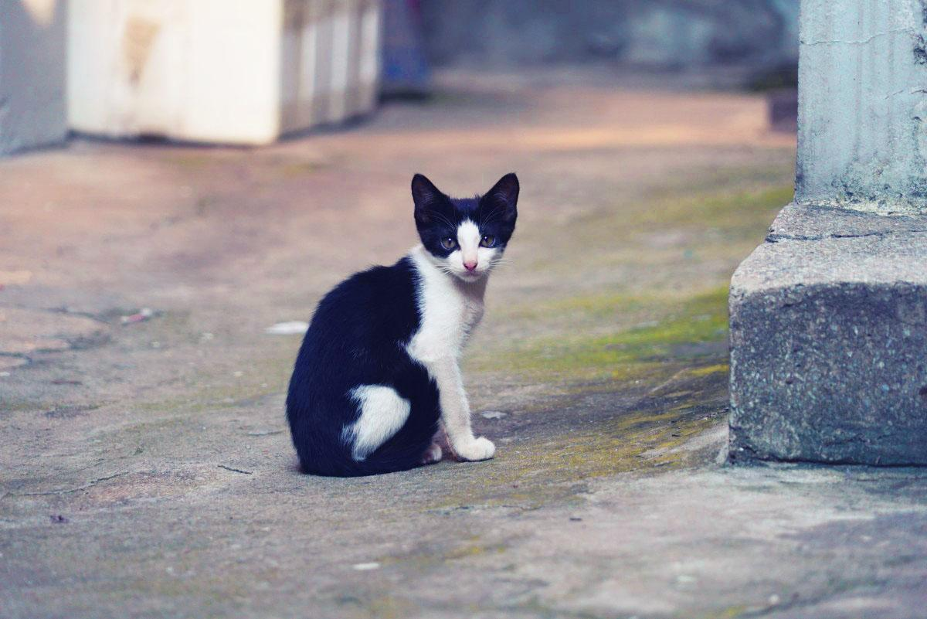

Slide 29
СКОЛЬЗЯЩЕЕ ОКНО

Slide 30
СКОЛЬЗЯЩЕЕ ОКНО
Классификатор
Собака
Кот
Стул
Автобус
…

Slide 31
СКОЛЬЗЯЩЕЕ ОКНО
Классификатор
Собака
Кот
Стул
Автобус
…
Собака
Кот
Стул
Автобус
…

Slide 32
СКОЛЬЗЯЩЕЕ ОКНО
Классификатор
Собака
Кот
Стул
Автобус
…
Собака
Кот
Стул
Автобус
…

Slide 33
СКОЛЬЗЯЩЕЕ ОКНО
Классификатор
Собака
Кот
Стул
Автобус
…
Собака
Кот
Стул
Автобус
…

Slide 34
СКОЛЬЗЯЩЕЕ ОКНО
Классификатор
Собака
Кот
Стул
Автобус
…
Собака
Кот
Стул
Автобус
…

Slide 35
СКОЛЬЗЯЩЕЕ ОКНО
Классификатор
Собака
Кот
Стул
Автобус
…
Собака
Кот
Стул
Автобус
…

Slide 36
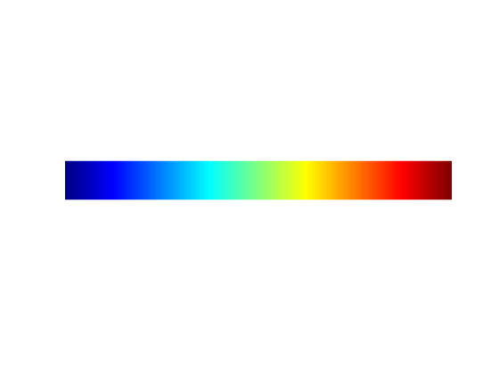
ТЕПЛОВАЯ КАРТА
Класс: Кот
0
1

Slide 37
ТЕПЛОВАЯ КАРТА
Класс: Кот
0
1

Slide 38
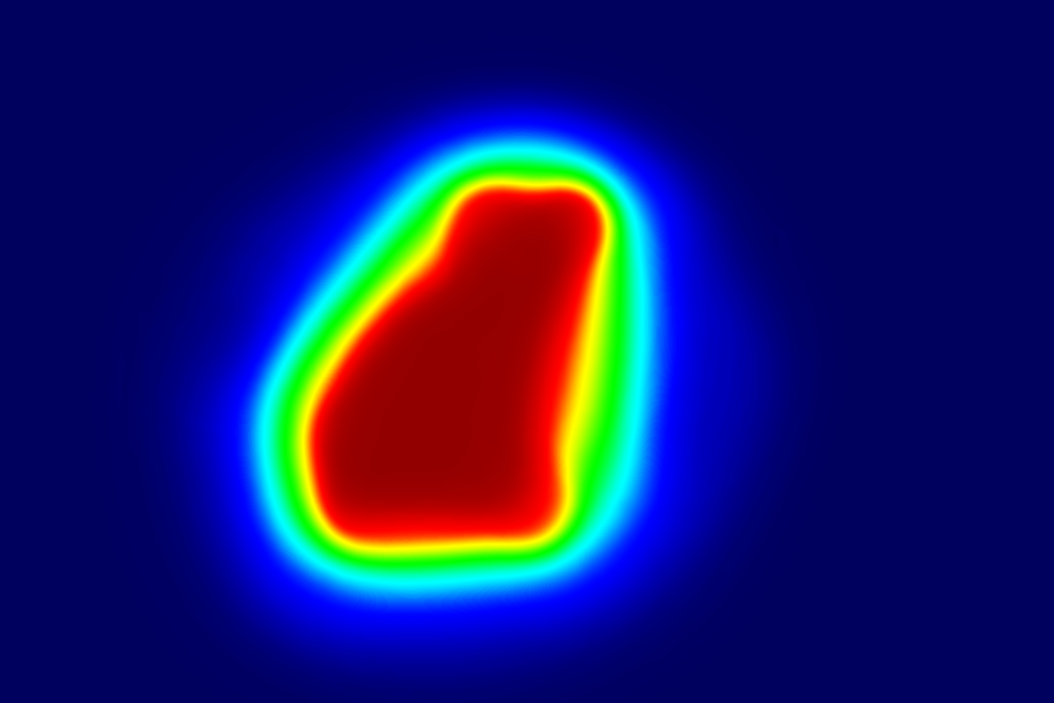
ТЕПЛОВАЯ КАРТА
Класс: Кот
0
1

Slide 39
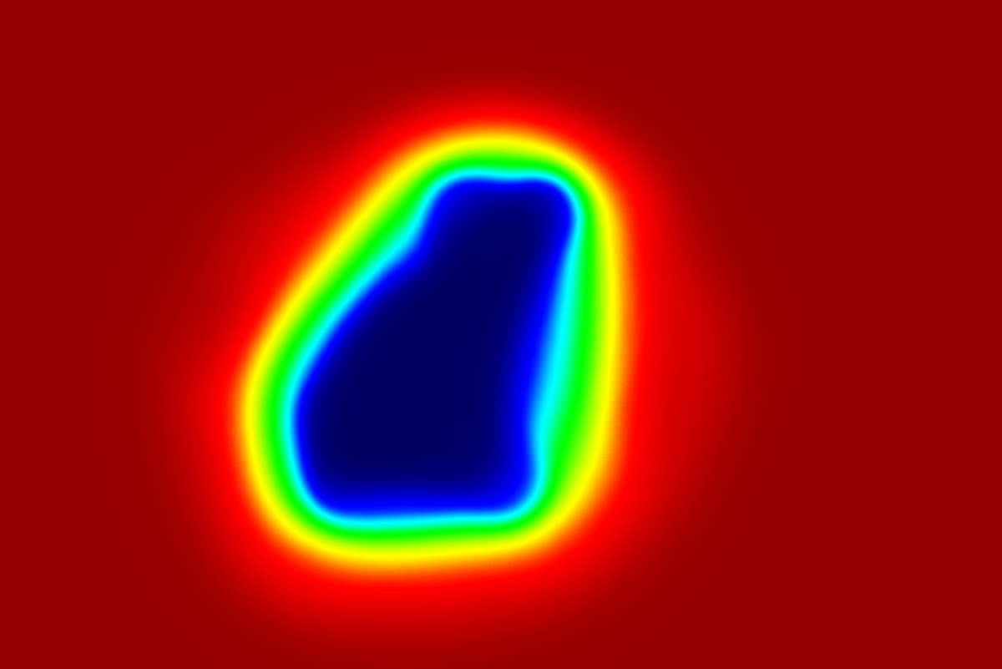
ТЕПЛОВАЯ КАРТА
Класс: Фон
0
1

Slide 40
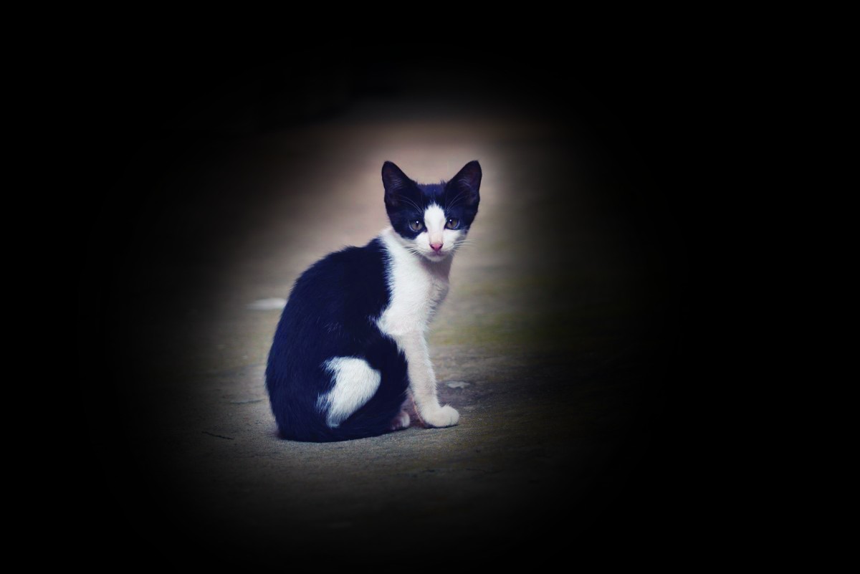
МАСКА КЛАССА
Класс: Кот

Slide 41
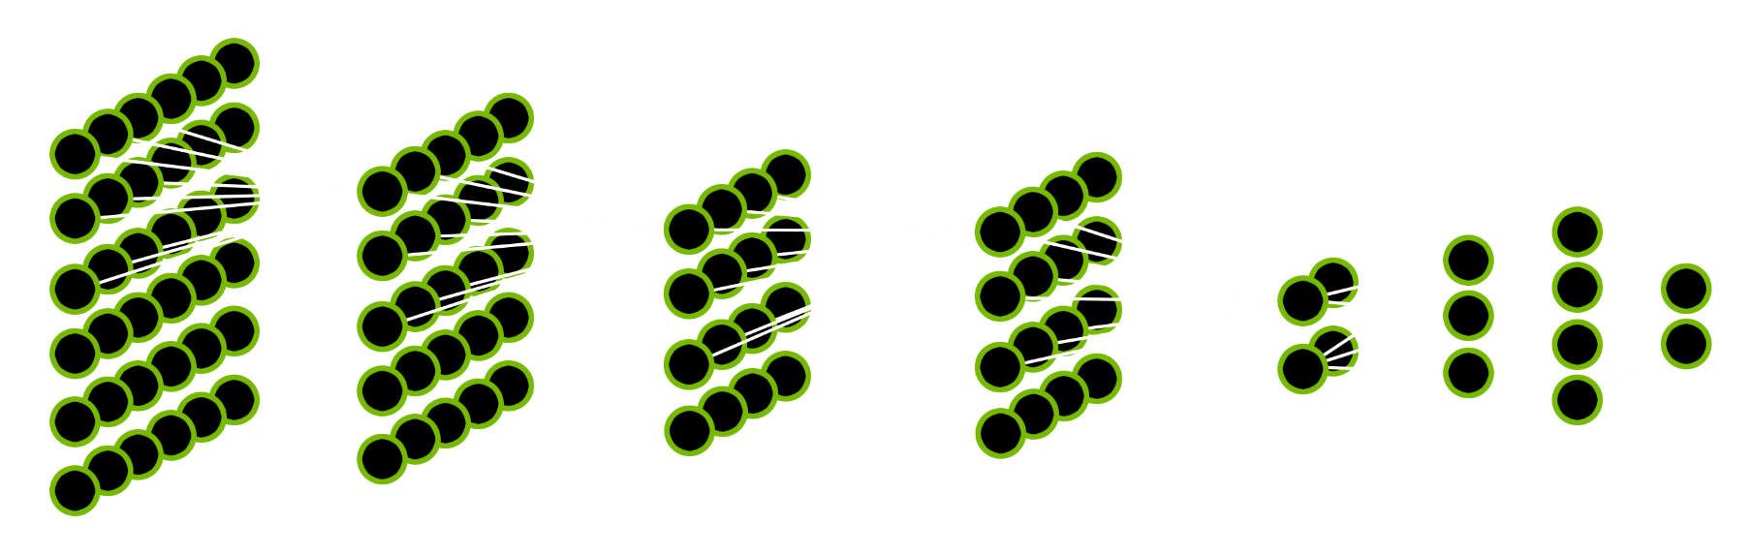
FC СЛОИ: ФИКСИРОВАННЫЙ РАЗМЕР

Slide 42
FC СЛОИ: ФИКСИРОВАННЫЙ РАЗМЕР

Slide 43


СВЁРТКА 1 X 1
Выход последнего свёрточного слоя
n
1x1

Slide 44
СВЁРТКА 1 X 1
Выход последнего свёрточного слоя
n
n
Reshape
1x1

Slide 45
СВЁРТКА 1 X 1
Выход последнего свёрточного слоя
n
m
n
Reshape
1x1

Slide 46
СВЁРТКА 1 X 1
Выход последнего свёрточного слоя
n
m
k
n
Reshape
1x1

Slide 47
СВЁРТКА 1 X 1
Выход последнего свёрточного слоя
n
Выход сети
m
k
n
k
Reshape
1x1
1x1

Slide 48
СВЁРТКА 1 X 1
Выход последнего свёрточного слоя
n
Выход сети
m
k
n
k
Reshape
1x1
1x1
n
1x1

Slide 49
СВЁРТКА 1 X 1
Выход последнего свёрточного слоя
n
Выход сети
m
k
n
k
Reshape
1x1
1x1
n
m
Conv 1x1
1x1
1x1

Slide 50
СВЁРТКА 1 X 1
Выход последнего свёрточного слоя
n
Выход сети
m
k
n
k
Reshape
1x1
1x1
n
m
k
Conv 1x1
Conv 1x1
1x1
1x1
1x1

Slide 51
СВЁРТКА 1 X 1
В случае, если выход последнего свёрточного слоя исходной сети имеет размеры > 1x1
Выход последнего свёрточного слоя
n
Выход сети
m
k
Conv HxW
Conv 1x1
1x1
1x1
HxW

Slide 52
ПОЛНОСВЁРТОЧНАЯ СЕТЬ (FCN)

Slide 53


ПОЛНОСВЁРТОЧНАЯ СЕТЬ (FCN)

Slide 54


ПОЛНОСВЁРТОЧНАЯ СЕТЬ (FCN)

Slide 55
FCN + ARGMAX
FCN

Slide 56
FCN + ARGMAX
FCN
Собака
Кот
Стул
Автобус
…
1
2
3
4
5

Slide 57
FCN + ARGMAX
FCN
ArgMax
2
Собака
Кот
Стул
Автобус
…
1
2
3
4
5

Slide 58

FCN + ARGMAX
FCN
ArgMax
ArgMax
2
Собака
Кот
Стул
Автобус
…
1
2
3
4
5

Slide 59
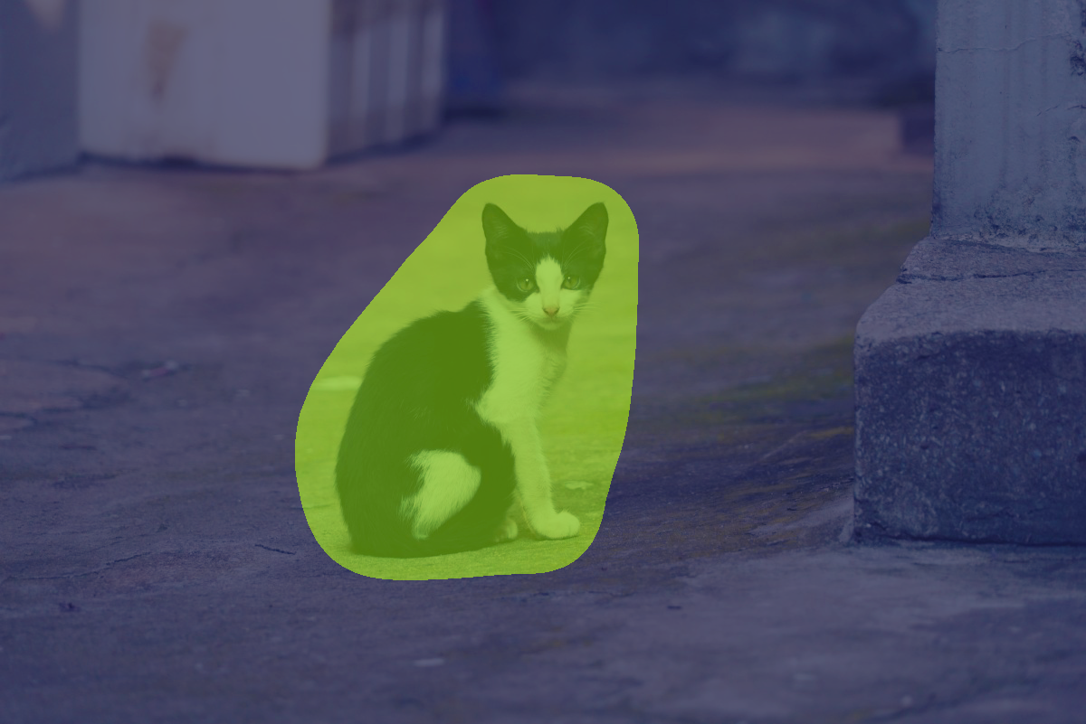
FCN + UPSCALE + ARGMAX

Slide 60




ОБУЧЕНИЕ FCN
Вход
Ground-Truth

Slide 61

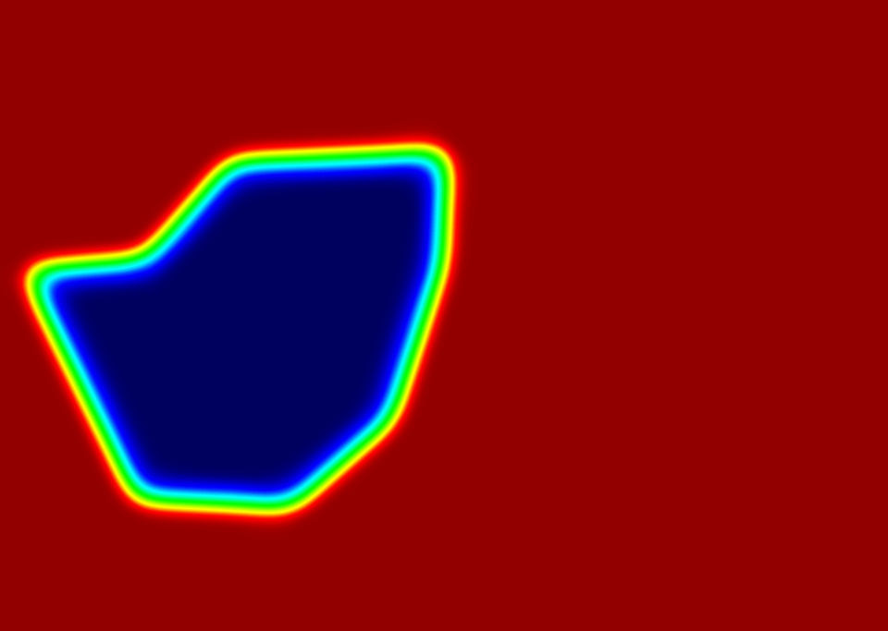
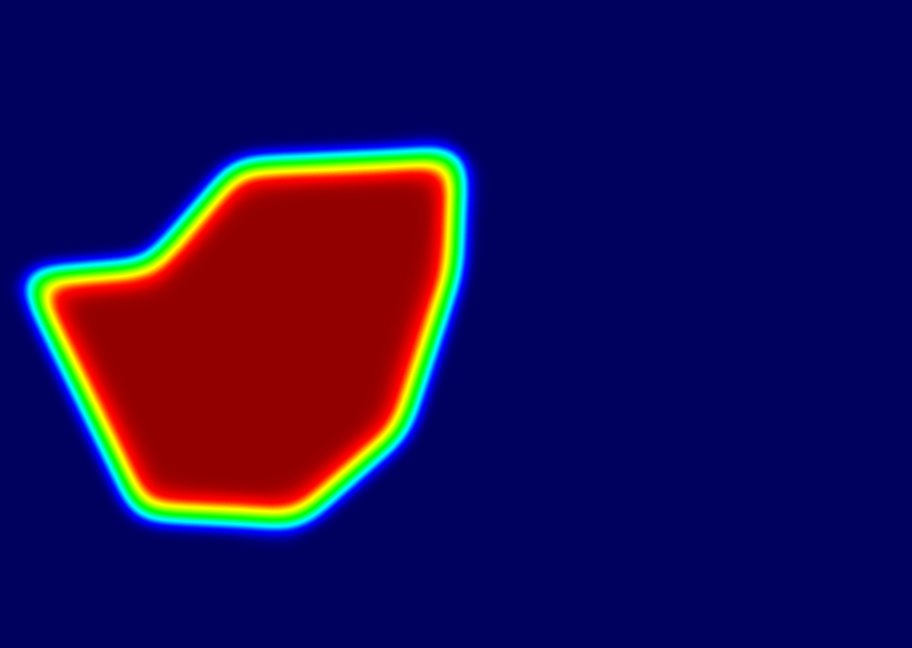
ОБУЧЕНИЕ FCN
Предсказание
Вход
FCN
Ground-Truth

Slide 62


ОБУЧЕНИЕ FCN
Предсказание
Вход
FCN
Ground-Truth

Slide 63




ОБУЧЕНИЕ FCN
Предсказание
Вход
FCN
Ground-Truth
Ошибка

Slide 64
МЕТОДЫ УЛУЧШЕНИЯ FCN МОДЕЛИ

Slide 65
FCN + UPSCALE

Slide 66
FCN + UPSCALE
Выход Conv слоя

Slide 67
FCN + UPSCALE
Выход Conv слоя
Выход Pooling слоя

Slide 68
FCN + UPSCALE
Выход Conv слоя
Выход Pooling слоя

Slide 69
FCN + UPSCALE
Выход Conv слоя
Выход Pooling слоя

Slide 70
FCN + UPSCALE
Выход Conv слоя
Выход Pooling слоя

Slide 71
FCN + UPSCALE
Выход Conv слоя
Выход Pooling слоя

Slide 72
FCN + UPSCALE
Upscale
Выход Conv слоя
Выход Pooling слоя

Slide 73

СВЁРТКА СО СТРАЙДОМ
Conv
Шаг окна: 1

Slide 74

СВЁРТКА СО СТРАЙДОМ
Conv
Шаг окна: 1
Strided Conv
Шаг окна: 2

Slide 75
СВЁРТКА СО СТРАЙДОМ
Upscale
Выход Conv слоя
Выход Strided Conv слоя

Slide 76
СЛОИ ДЛЯ ПОВЫШЕНИЯ РАЗРЕШЕНИЯ
Выход Conv слоя
Выход Pooling слоя

Slide 77
СЛОИ ДЛЯ ПОВЫШЕНИЯ РАЗРЕШЕНИЯ
Выход Conv слоя
Выход Pooling слоя
Выход Unpooling / Upconv слоя

Slide 78
СЛОИ ДЛЯ ПОВЫШЕНИЯ РАЗРЕШЕНИЯ
Выход Conv слоя
Выход Pooling слоя
Выход Unpooling / Upconv слоя

Slide 79
СЛОИ ДЛЯ ПОВЫШЕНИЯ РАЗРЕШЕНИЯ
Выход Conv слоя
Выход Pooling слоя
Выход Unpooling / Upconv слоя

Slide 80
СЛОИ ДЛЯ ПОВЫШЕНИЯ РАЗРЕШЕНИЯ
Выход Conv слоя
Выход Pooling слоя
Выход Unpooling / Upconv слоя

Slide 81
СЛОИ ДЛЯ ПОВЫШЕНИЯ РАЗРЕШЕНИЯ
Выход Conv слоя
Выход Pooling слоя
Выход Unpooling / Upconv слоя

Slide 82
UNPOOLING СЛОЙ
Разреженный
Unpooling

Slide 83
UNPOOLING СЛОЙ
Разреженный
Unpooling
Ближайший сосед

Slide 84
MAX UNPOOLING
Max Pooling

Slide 85
MAX UNPOOLING
…
Max Pooling
Max Unpooling

Slide 86
ТРАНСПОНИРОВАННАЯ СВЁРТКА
Обычная свёртка

Slide 87
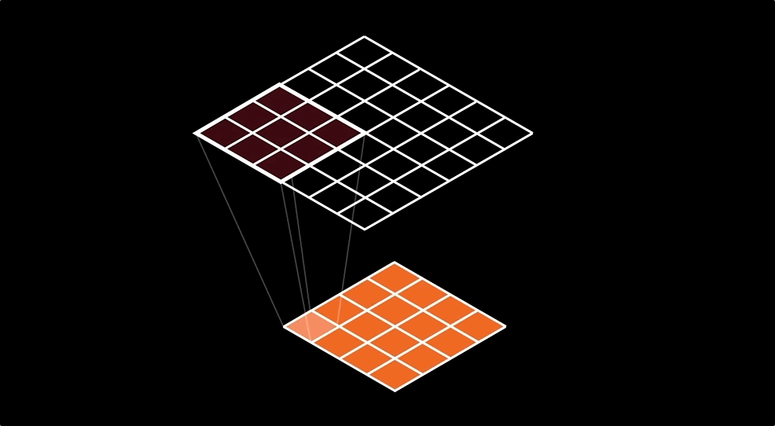
ТРАНСПОНИРОВАННАЯ СВЁРТКА
Обычная свёртка
Транспонированная свёртка

Slide 88
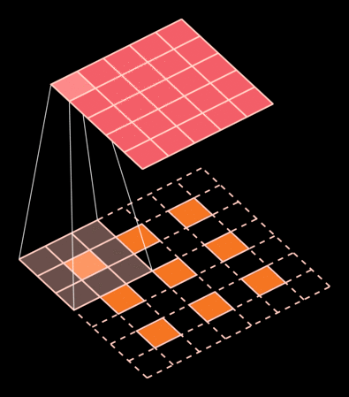
ТРАНСПОНИРОВАННАЯ СВЁРТКА СО СТРАДОМ
Upconv:
Транспонированная свёртка
stride=2

Slide 89
SKIPPED CONNECTIONS

Slide 90
SKIPPED CONNECTIONS

Slide 91
SKIPPED CONNECTIONS
Concat
Concat

Slide 92
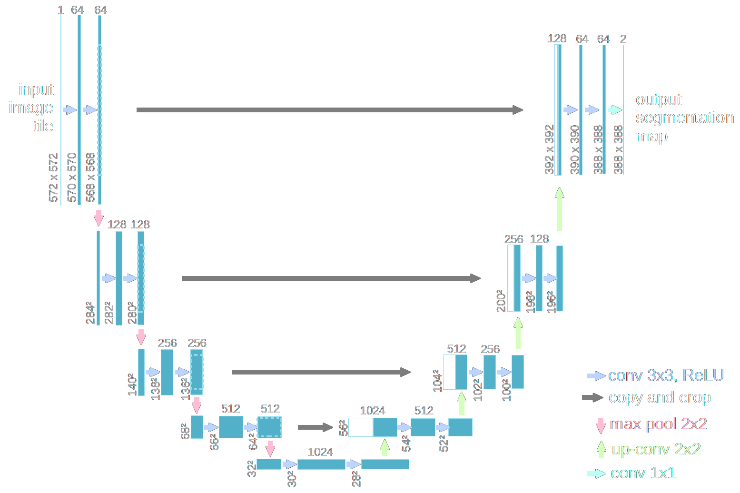
U-NET

Slide 93
ДИЛАТАЦИОННАЯ СВЁРТКА (DILATED, ATROUS)
Conv
Количество параметров: 3x3
Рецептивное поле: 3х3

Slide 94
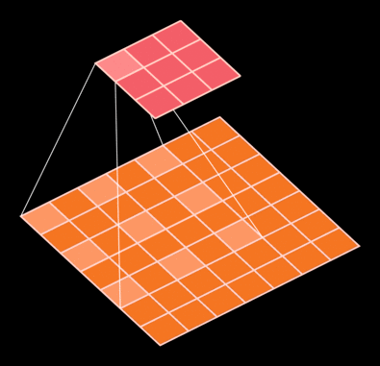
ДИЛАТАЦИОННАЯ СВЁРТКА (DILATED, ATROUS)
Conv
Количество параметров: 3x3
Рецептивное поле: 3х3
Dilated / Atrous Conv
Количество параметров: 3x3
Рецептивное поле: 5x5

Slide 95
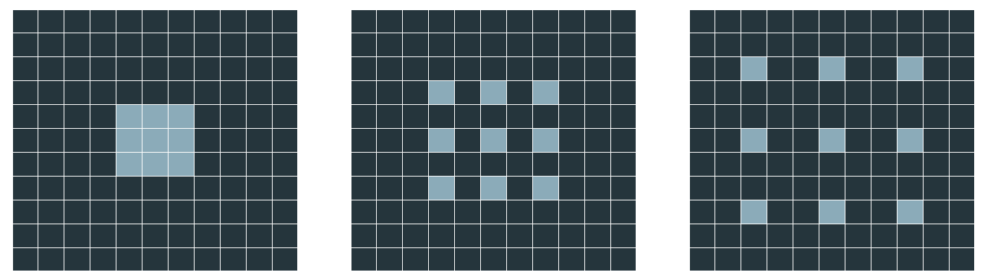
ДИЛАТАЦИОННАЯ СВЁРТКА (DILATED, ATROUS)
d = 1
d = 2
d = 3

Slide 96
ATROUS SPATIAL PYRAMID POOLING
Encoder

Slide 97
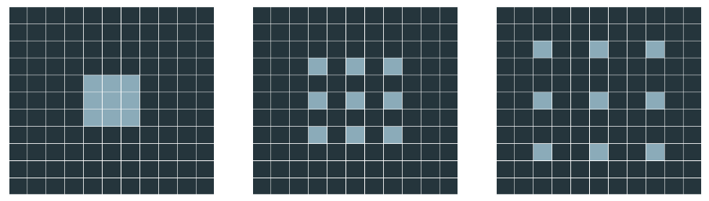
ATROUS SPATIAL PYRAMID POOLING
Encoder
ASPP

Slide 98
ATROUS SPATIAL PYRAMID POOLING
Encoder
ASPP
Concat

Slide 99
ATROUS SPATIAL PYRAMID POOLING
Encoder
ASPP
Decoder
Concat

Slide 100
ATROUS SPATIAL PYRAMID POOLING
Encoder
ASPP
Decoder
Concat

Slide 101

ПОСТОБРАБОТКА: DL + CRF

Slide 102


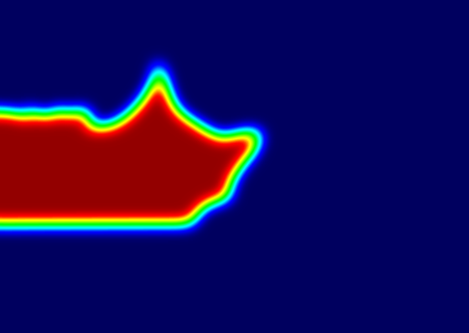
ПОСТОБРАБОТКА: DL + CRF

Slide 103

ПОСТОБРАБОТКА: DL + CRF
Super
pixels

Slide 104
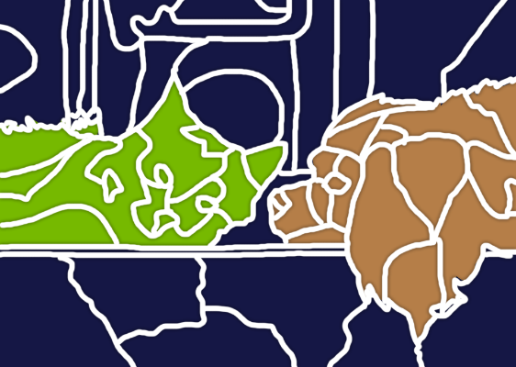
ПОСТОБРАБОТКА: DL + CRF
CRF
Super
pixels

Slide 105

ПОСТОБРАБОТКА: DL + CRF
CRF
Super
pixels

Slide 106
СПАСИБО

